Slide 1
Визуализация сортировки
Академия TOP Номер группы: БВ311 Номер подгруппы: 5

Slide 2
Разработчики
Романов Роман (Developer, Git master)
Рожнова Екатерина (Дизайнер)
Решетникова Ольга (Asana, Coding Helper)
Сергеева Ирина (Презентация для защиты)

Slide 3
Актуальность
Тема анализа сортировок актуальна для начинающих программистов всех возрастов независимо от языка программирования. Визуализация поможет быстрее понять и запомнить отличительные особенности разных алгоритмов сортировок.

Slide 4
Что уже существует на рынке?
Есть замечательные видео с танцорами, которые наглядны и запоминающиеся.
Есть множество текстовых источников с “сухим” кодом.
НО…
Это не так удобно, как возможность наглядной сортировки в оконном приложении!

Slide 5
Из чего состоит проект?
RoadMap на Miro
Asana
Google-форма
GitHub
UML-диаграмма
Приложение

Slide 6
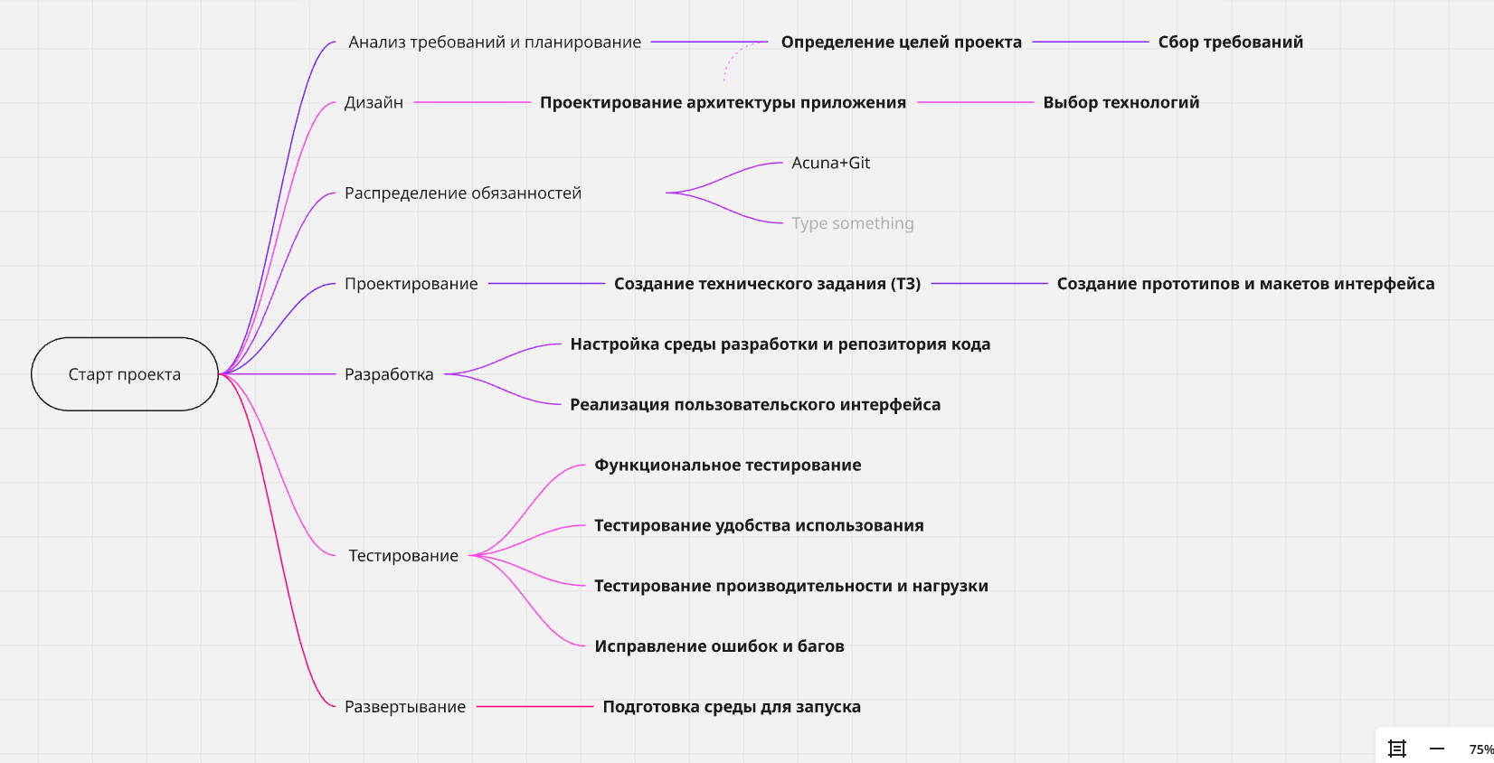
RoadMap на платформе Miro
Пошаговое создание проекта в виде RoadMap

Slide 7
GitHub
CHANGELOG.md
README.md
Активити.pdf

Slide 8
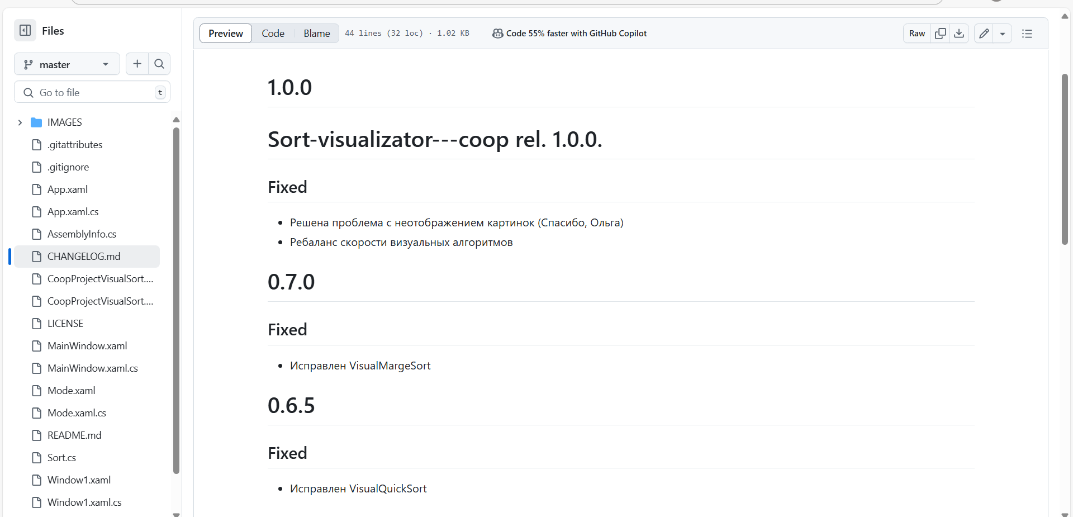
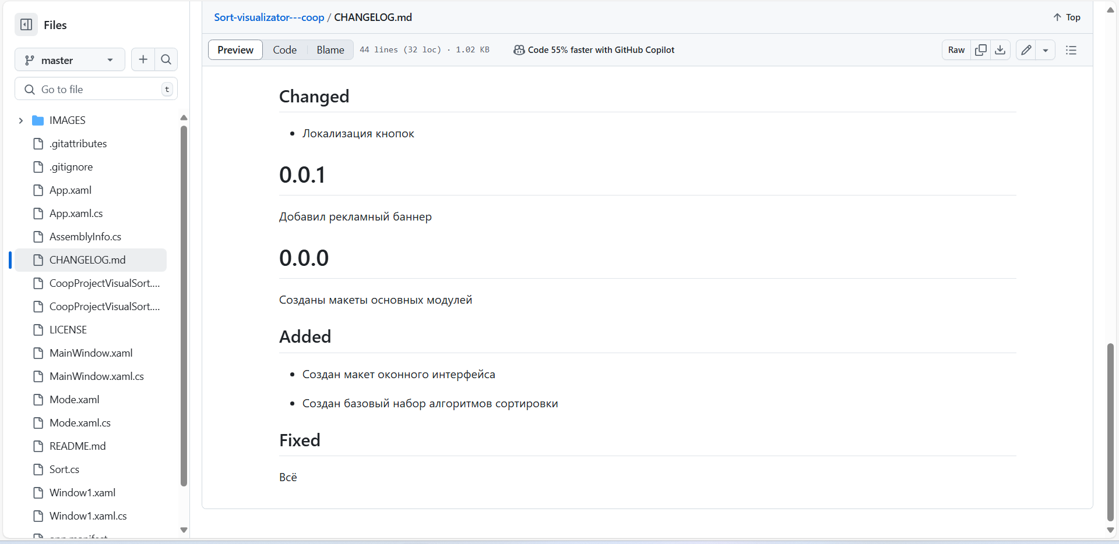
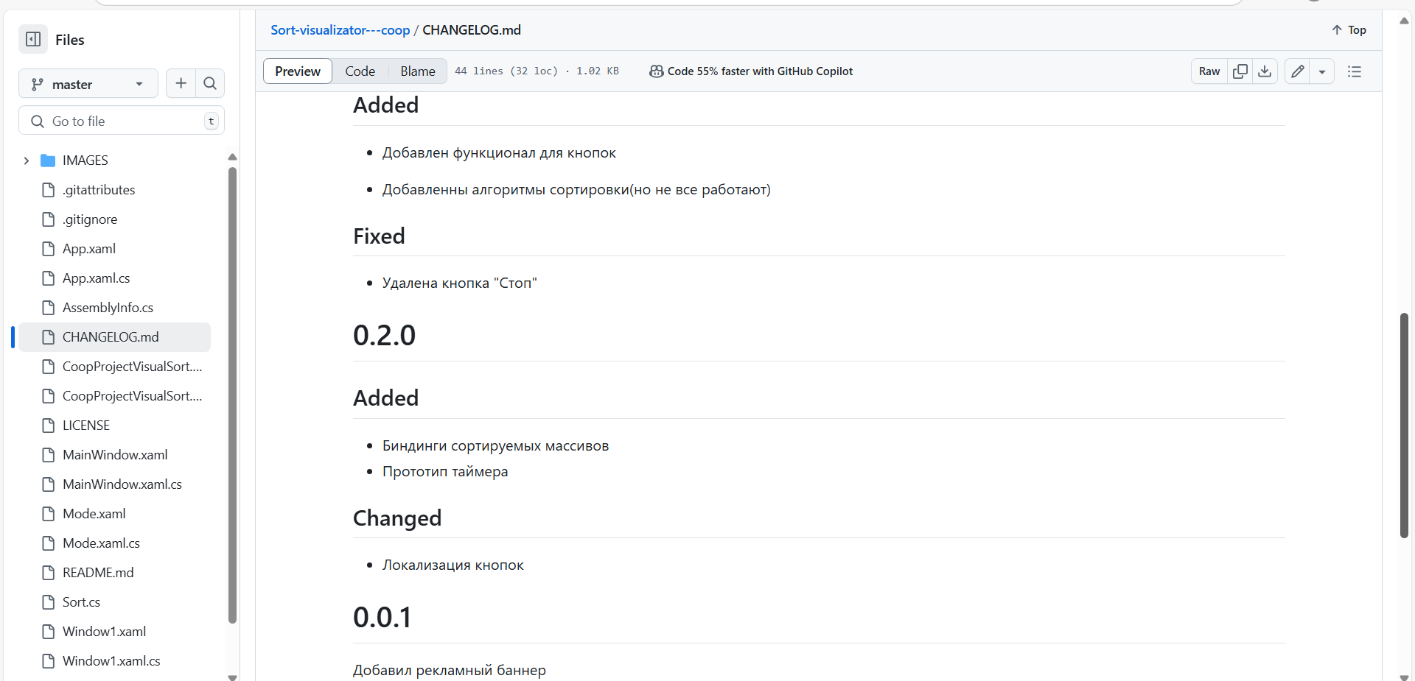
CHANGELOG.md
changelod.dm - это текстовый файл, который документирует все значимые изменения, сделанные в проекте в разных версиях. Написан в формате Markdown и находится в корневой директории репозитория проекта.
Цель: Помочь понять в чем различия разных версий программы

Slide 9
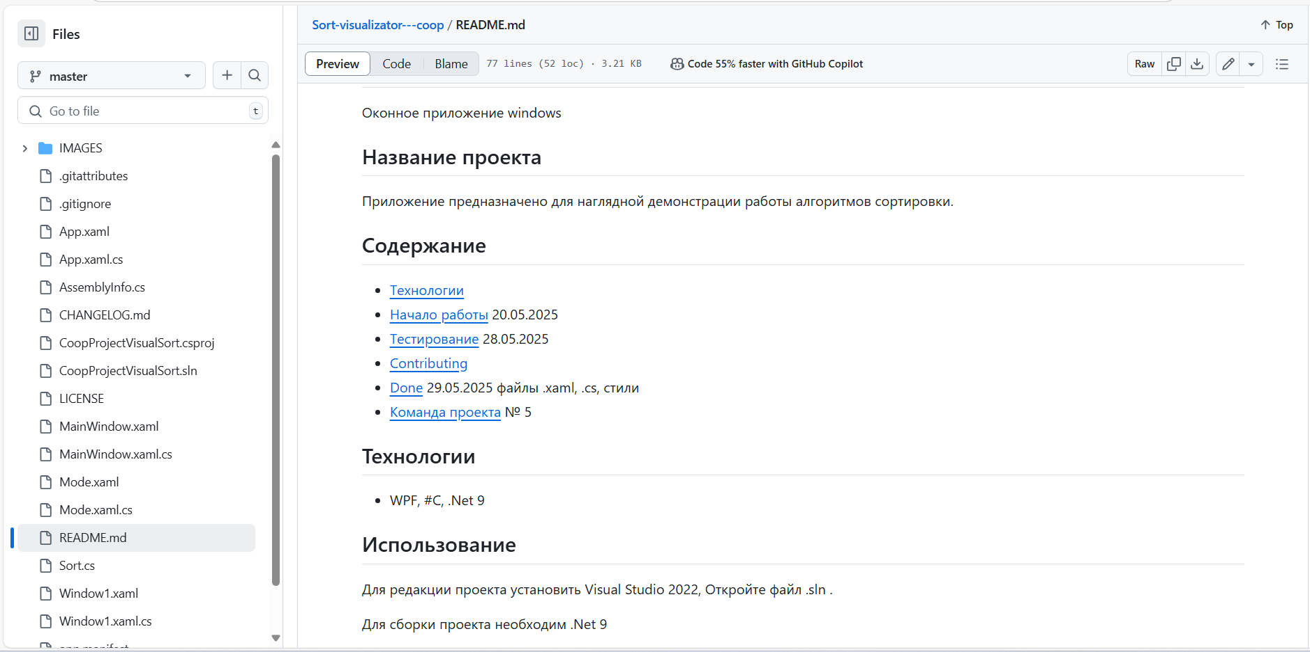
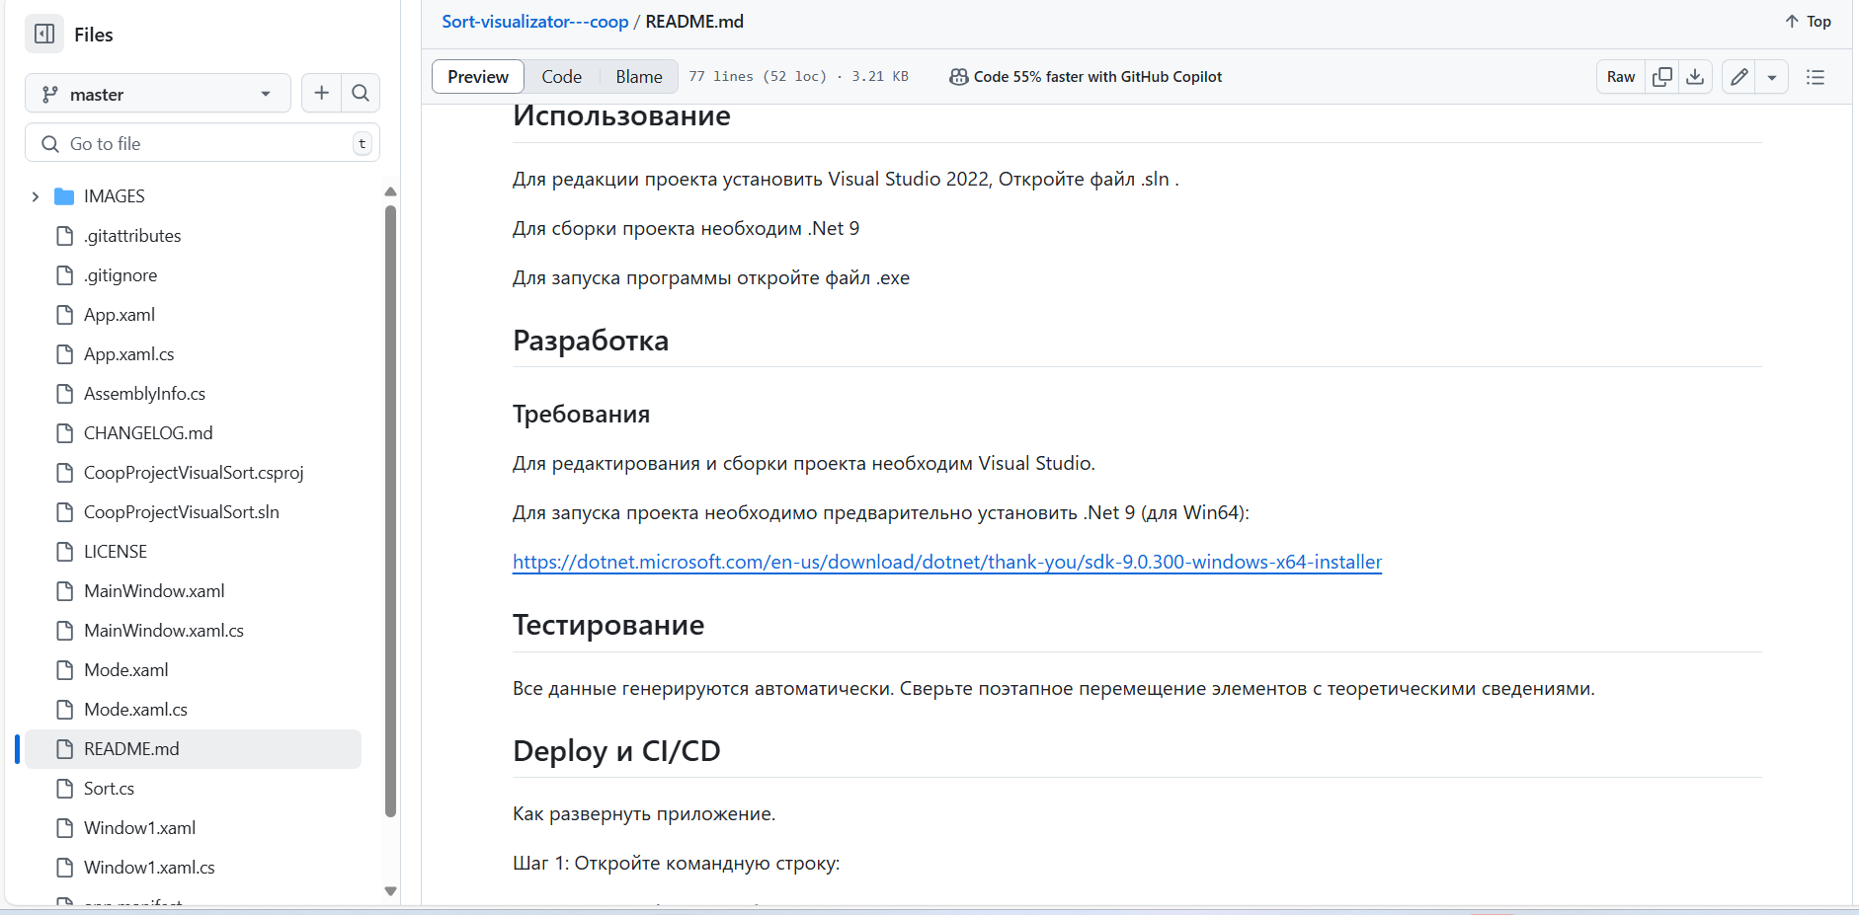
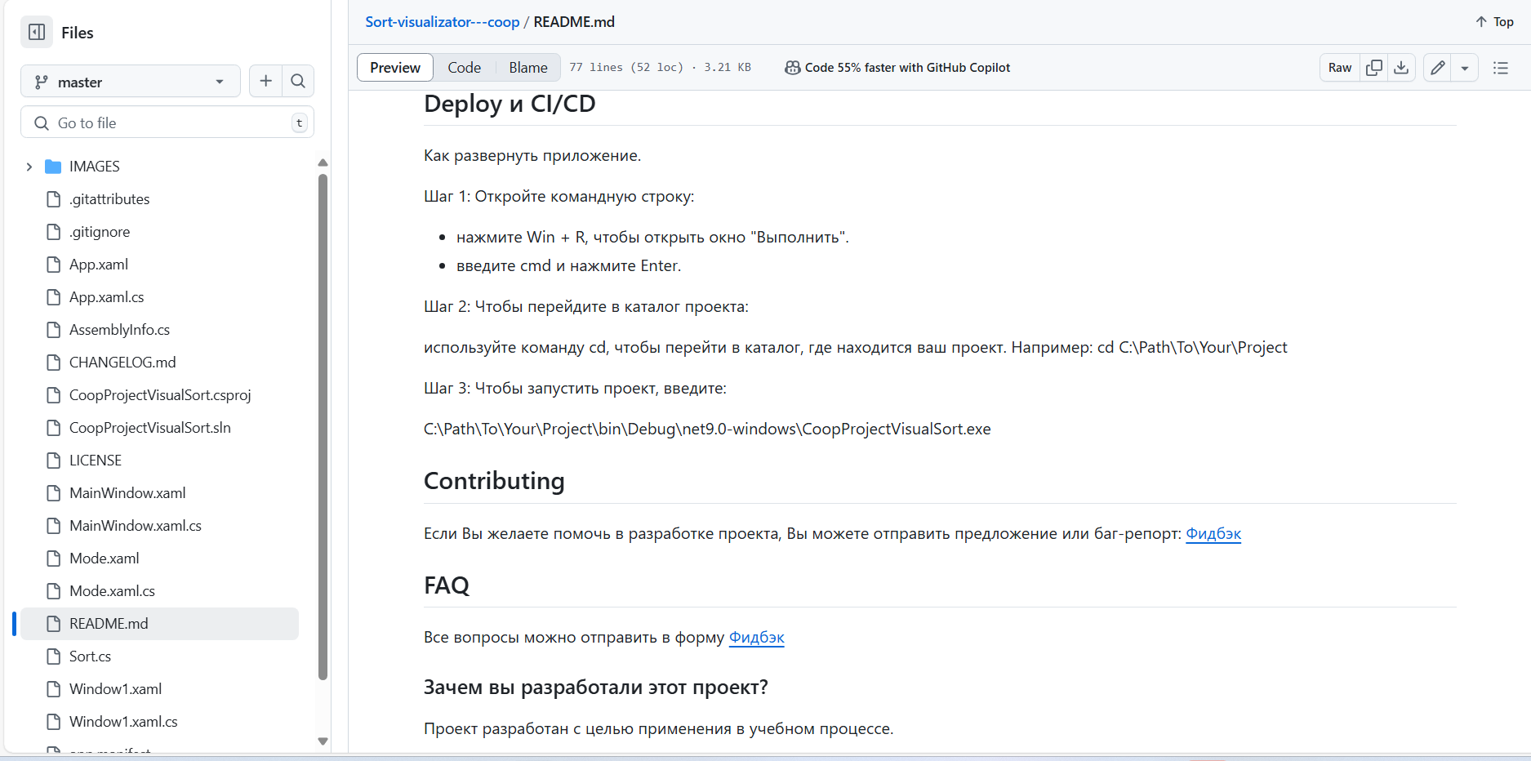
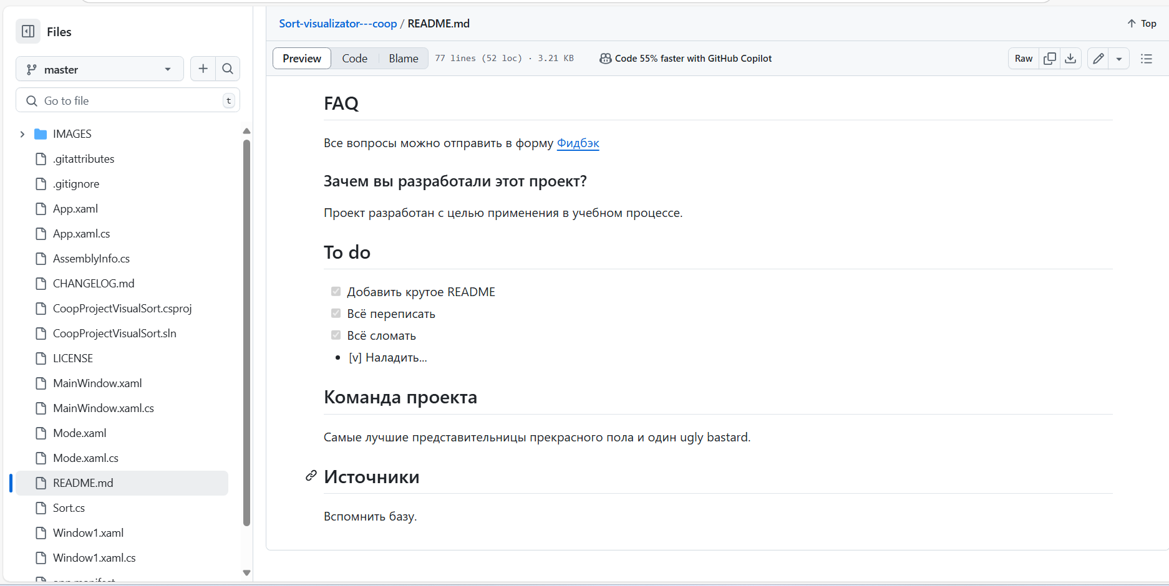
README.md
readme.md - текстовый файл, который служит справочным руководством к проекту.Содержит: полезную информацию о цели репозитория, о функциях,установки и использования проекта и др.

Slide 10
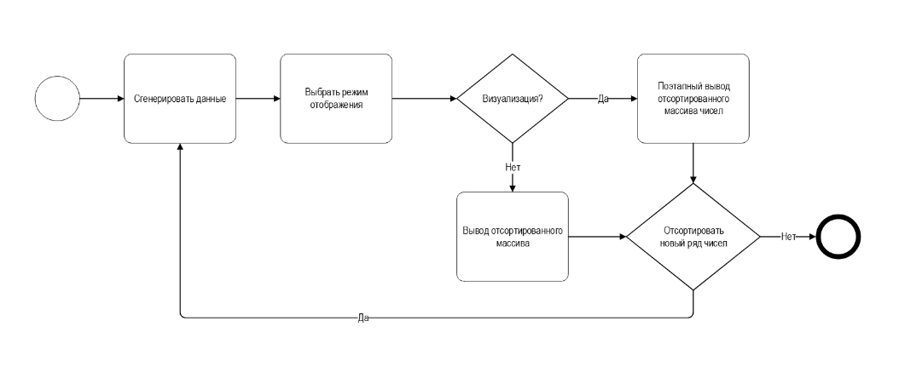
Активити.pdf
Пошаговая работа приложения

Slide 11
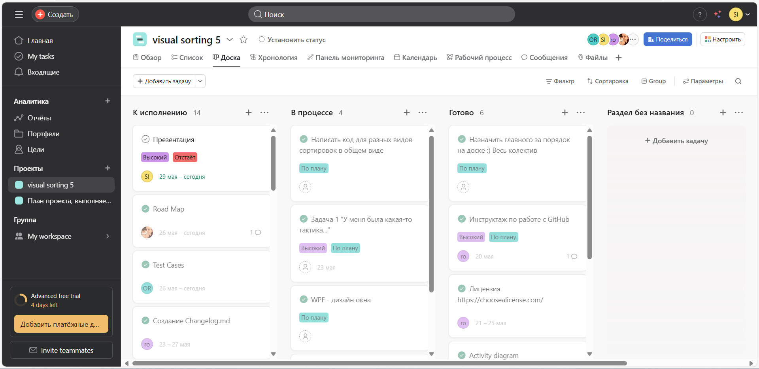
Asana
Asana - облачное приложение для управления задачами и проектами

Slide 12
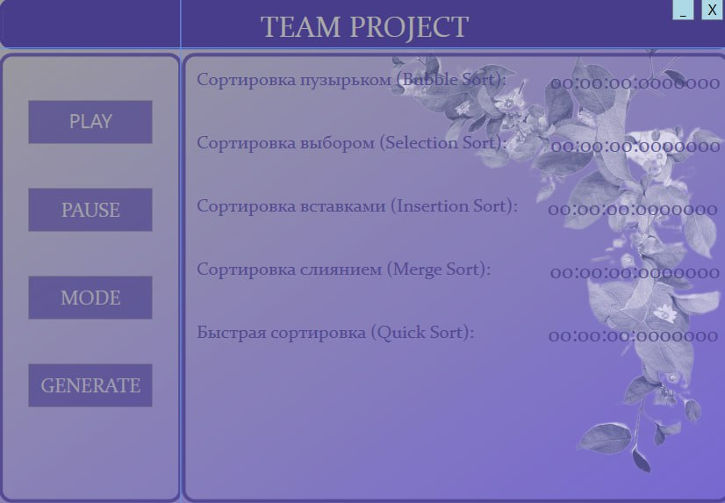
Главное окно в приложении

Slide 13
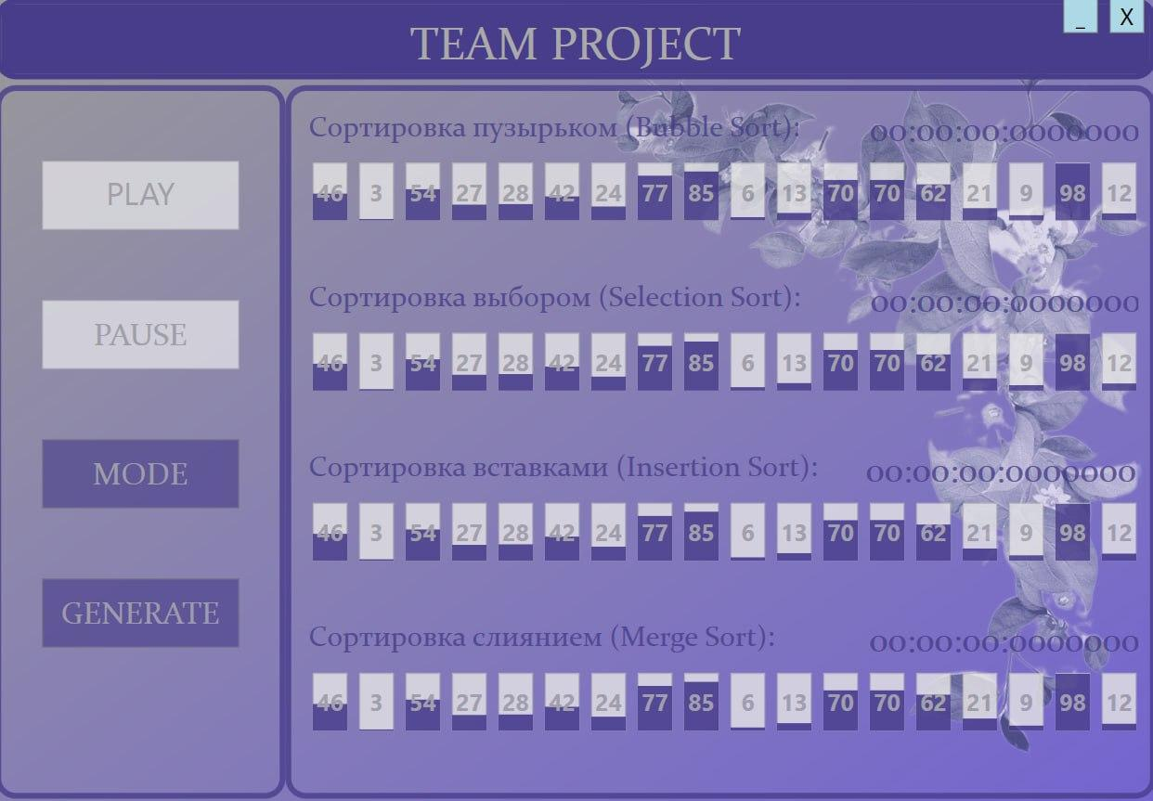
Вывод сгенерированных значений для сортировки

Slide 14
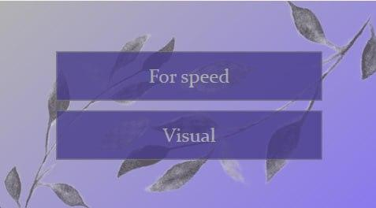
Режим сортировки

Slide 15
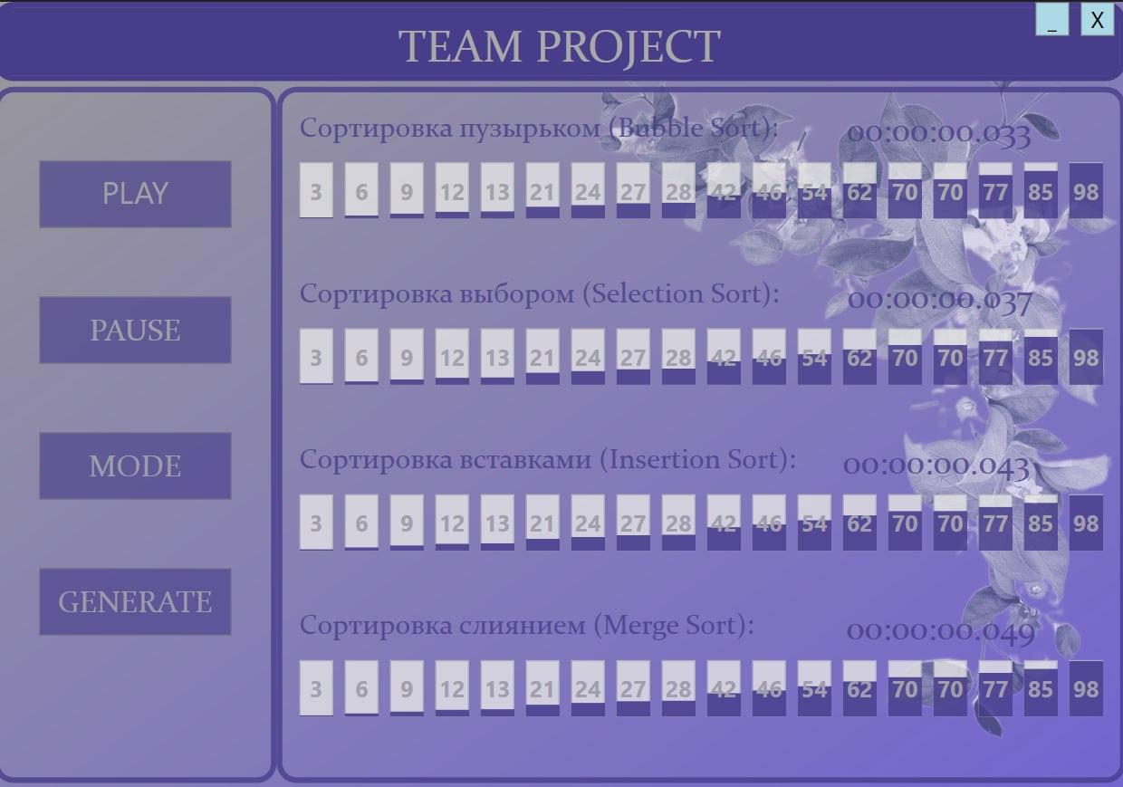
Конечный результат

Slide 16
Google-форма
Переходите по ссылке ниже, вводите свою почту и оцените качество созданного приложение
Опросник по пользовательскому опыту по программе VisualSort в виде
google-forms
https://docs.google.com/forms/d/e/1FAIpQLSfMj61oxyQmIUjWuSJtEpblzdRr2hGv3oD-OWVlVuAKRTrrIw/viewform?usp=dialog

Slide 17
Вывод о проделанной работе
В результате проделанной работы было успешно разработано оконное приложение, которое визуализирует процесс сортировки с использованием различных алгоритмов, таких как пузырьковая сортировка, сортировка вставками, быстрая сортировка и другие.
Поставленные цели достигнуты: создан качественный, функциональный и образовательный продукт, способствующий углублению знаний в области алгоритмов и структур данных.
Приложение:
демонстрирует, как каждый алгоритм обрабатывает данные
позволяет пользователю наблюдать за изменениями в реальном времени
удобный и интуитивно понятный интерфейс
служит отличным инструментом для проведения сравнительного анализа эффективности алгоритмов

Slide 18
Спасибо
за
внимание!

